Slide 1

¿A quién va dirigido?
A la gerencia de Mercadeo de Frubana, analistas o profesionales que definen precios de venta.
¿Qué conceptos, procesos, actores, factores o métricas clave están involucrados en el análisis?
El proyecto está enfocado en la fijación de precios de manera que maximice la contribución operativa, explorando conceptos de volumen, costos, márgenes y contribución. El objetivo es incrementar la contribución operativa total.
¿Qué requerimientos se deben cumplir y cómo medirlo verificar su cumplimiento?
El usuario requiere un reporte con los precios sugeridos para cada producto, su venta y contribución estimada. Se mostrará la fecha de actualización de modelo, así como el error cuadrático medio. Un análisis descriptivo del impacto de los precios en ventas será incluido. Las métricas a seguir serán márgenes unitarios y contribución total.
¿Qué externalidades o consideraciones (éticas, organizacionales) tener en cuenta?
Se va a usar datos públicos para seguir los precios semanales del mercado como métrica de comparación para el modelo.
Uso
¿Quién es usuario final del artefacto y como afecta esto el diseño?
Analista o Coordinador de mercadeo encargado de fijación de precios de los productos, quien toma el resultado del desarrollo como base.
¿Qué tipo de herramienta o uso supones (alerta, dashboard, reporte, app)?
Se desplegarán los resultados en un reporte con los precios de productos, resultado del proceso de modelado, y un análisis descriptivo del impacto que los precios han tenido en los volúmenes de venta. Para esto, toma como base las ventas y compras históricas, y se desplieguen en formato de reporte.
¿Qué funcionalidades o características debe tener?
Permite la consulta del precio de un producto, el cual ha sido calculado con el objetivo que maximice la contribución por su impacto en volumen, se muestra cálculo del rendimiento esperado según los precios sugeridos, márgenes, y su distancia con respecto a los precios de mercado.
Prototipo fachada proyecto
Análisis
¿Qué preguntas debe abordar el a análisis (y como se relaciona con modelos analíticos descriptivos, predictivos o prescriptivos)?
La pregunta que se trata de responder es ¿Cuál es el precio adecuado para el portafolio de productos de modo que se incremente la contribución? Considerando las restricciones como tope de precio por el SIPSA, perdida excesiva de demanda, perdida de contribución. Este es un modelo prescriptivo.
¿Qué técnicas, modelos o algoritmos puede involucrar (text-mining, econométrico, clasificación, pronostico, análisis de redes, anomalías, simulación, optimización)?
Análisis estadístico para identificación de patrones.
Se utilizará modelos de regresión para entender el comportamiento de los precios según la demanda y calcular posteriormente
Transformación / carga
¿Qué características deben tener los datos que requieren los análisis considerados (formato, tipo de dato, balanceo, errores) para producir conclusiones validas?
Siempre y cuando sean bases de datos transaccionales, se pueden transformar para que sean bases de datos analíticas, los archivos a utilizar propios de Frubana son en formato .csv o .pck, y los datos externos de Dane en formato xlsx.
¿Qué transformaciones son necesarias para llevar los datos a la forma requerida?
El proceso de ETL requerirá que se consideren procesos de lectura de datos, transformación a Dataframes, transformación de tipos de datos, uniones de las tablas resultantes para los datos de Frubana y los datos del Sipsa.
Los datos del Sipsa requieren una consolidación de los archivos semanales, en un solo Dataframe.
Extracción
¿Qué fuentes de datos es necesario incluir y cómo se accede a ellas (API, Streaming, requiere captcha/solicitud)?
Para la extracción de datos de la empresa será de manera local (aunque la empresa podría considerar en un futuro el uso de plataformas en la nube para almacenar los datos). Para acceder a los datos del DANE, se descargarán directamente de la página del DANE de forma manual por semana.
¿Cómo especificar la consulta de los datos (filtros por fecha, lugar modalidad, bien/servicio …)?
Se consultan los datos a partir de la fecha de la fecha inicial del origen de los datos (junio 2022) de los productos administrados por Frubana en Barranquilla. Así mismo la información semanal descargada en archivos
Datos
Ventas a sus clientes
Compras de productos
Productos (Características)
Perdida de producto
Pronóstico por cada producto
Datos externos
Información semanal de precios de productos fuente Sipsa (Dane)
Notes:
D

Slide 2
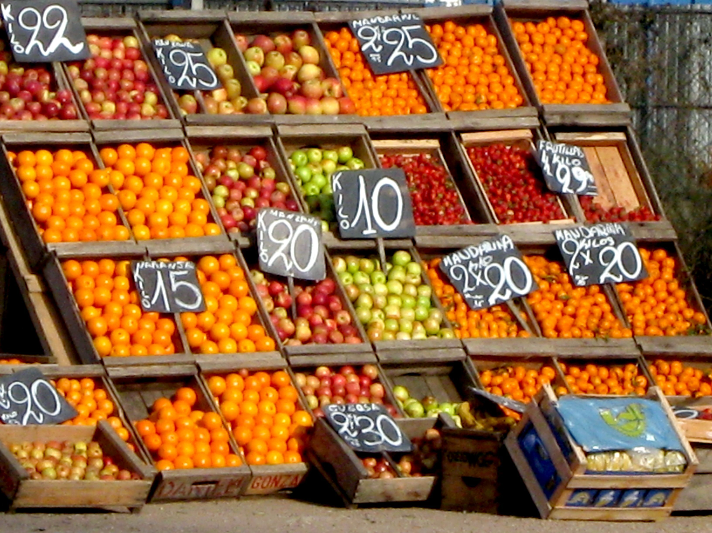
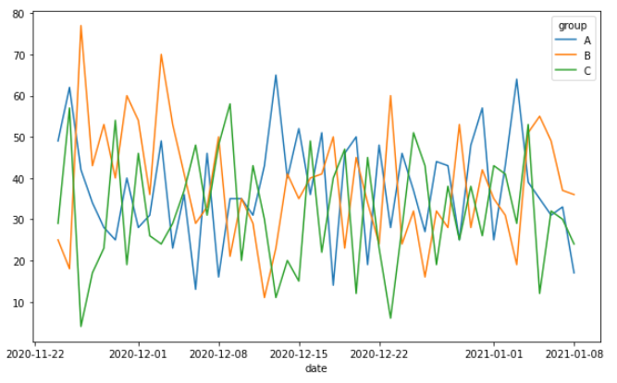
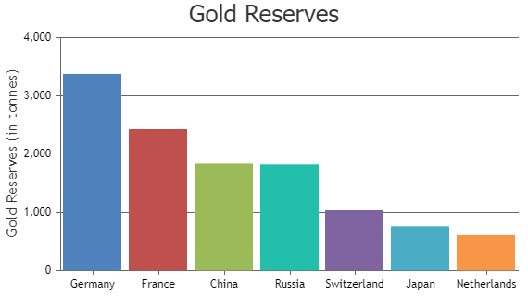
Hoja 1
Prototipo Mockup proyecto
Filtro Alimento
Filtro Plaza
Frubana
Comportamiento
Mercado
Precios Productos
Precios
Esta foto de Autor desconocido se concede bajo licencia de CC BY-NC.

Slide 3
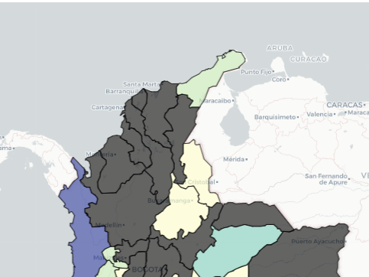
Hoja 2
Prototipo Mockup proyecto
Filtro Alimento
Filtro Plaza
Frubana
Mercado
Precios
Esta foto de Autor desconocido se concede bajo licencia de CC BY-NC.

Slide 4
Hoja 3
Prototipo Mockup proyecto
Filtro Alimento
Filtro Plaza
Frubana
Mercado
Product ID | Nombre Producto | Categoría | Precio Sugerido
555 | Yuca por Kg | Tubérculos | $3.500
721 | Papa pastusa Kg | Tubérculos | $2.500
1030 | Fresa por Lb | Frutas | $6.500
5890 | Cebolla Larga Kg | Verduras | $3.200
… | … | … | …
Precios

